Slide 1
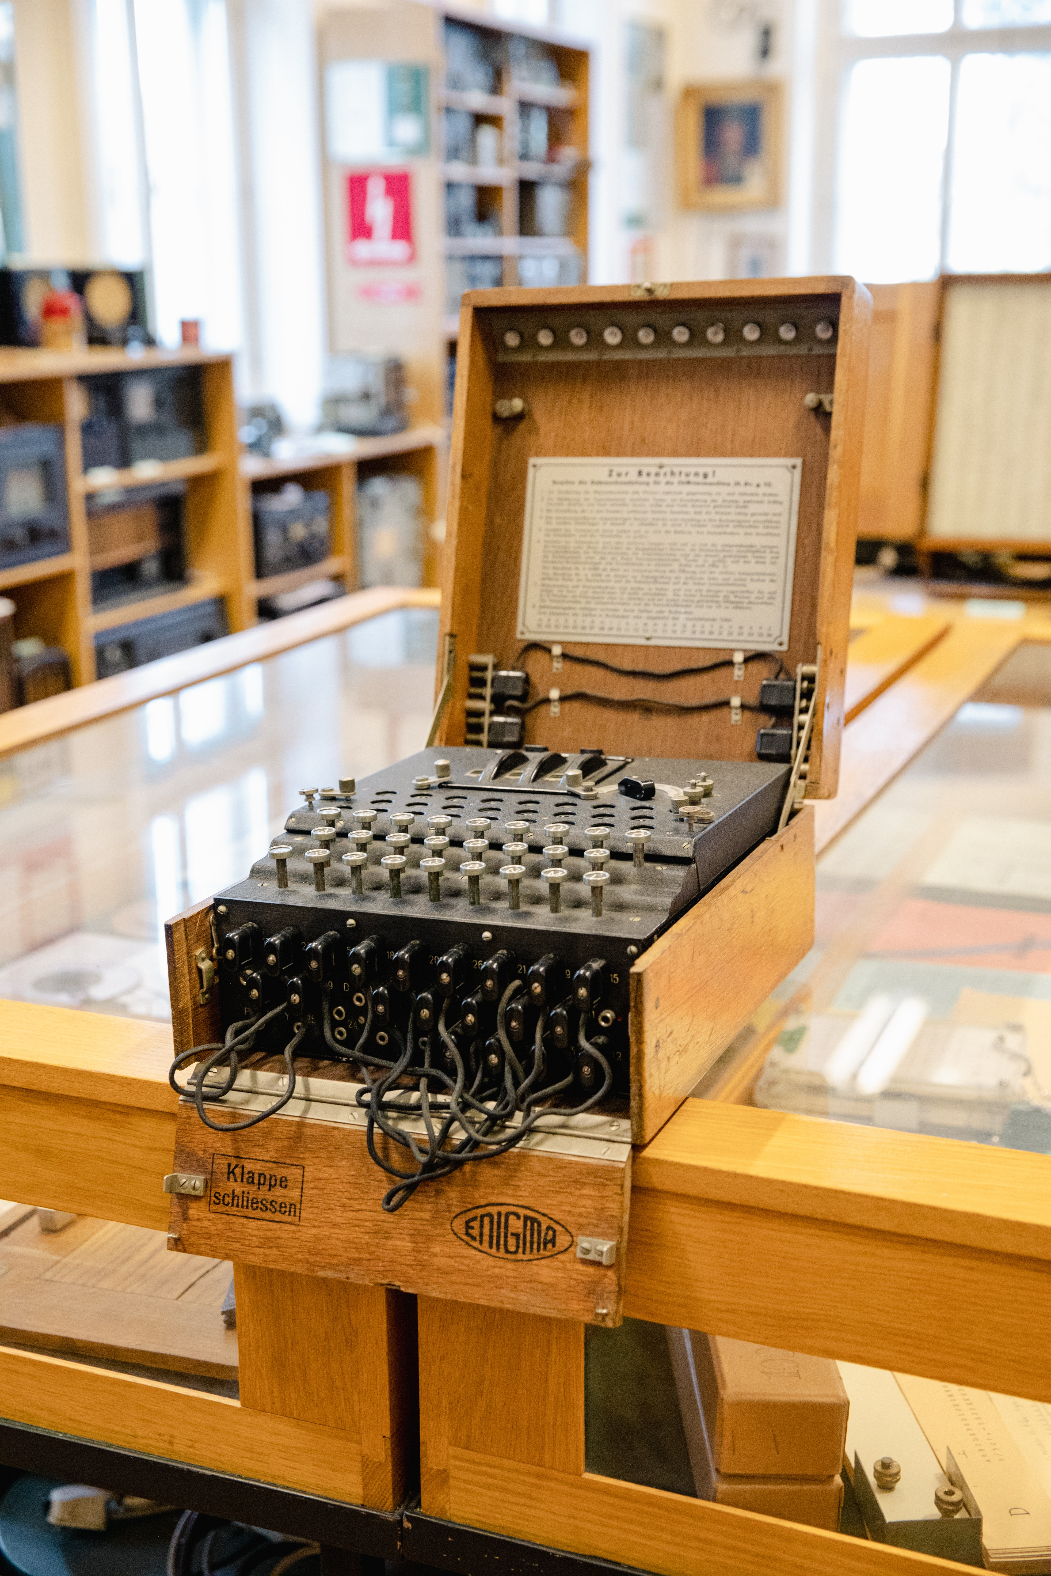
ARITHMETIC FOR COMPUTERS
حسابگر برای کامپیوتر

Slide 2
INSTRUCTION CYCLE
چرخه دستور

Slide 3
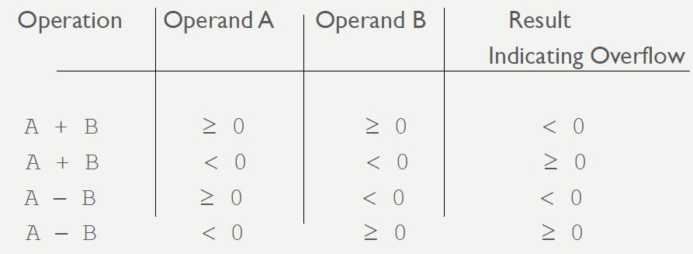
DETECTING OVERFLOW
) سرریزoverflow )تشخیص
No overflowwhen adding a positive and a negative number
No overflowwhen subtracting numbers with the same sign
Overflow occurswhen the result has “wrong” sign (verify!):
هنگام جمع کردن یک عدد مثبت و منفی، سرریز وجود ندارد
هنگام تفریق اعداد با علامت یکسان، سرریز وجود ندارد
سرریز زمانی اتفاق می افتد که نتیجه دارای علامت "اشتباه" باشد (تأیید کنید!):

Slide 4
OVERFLOW DETECTION LOGIC

Slide 5
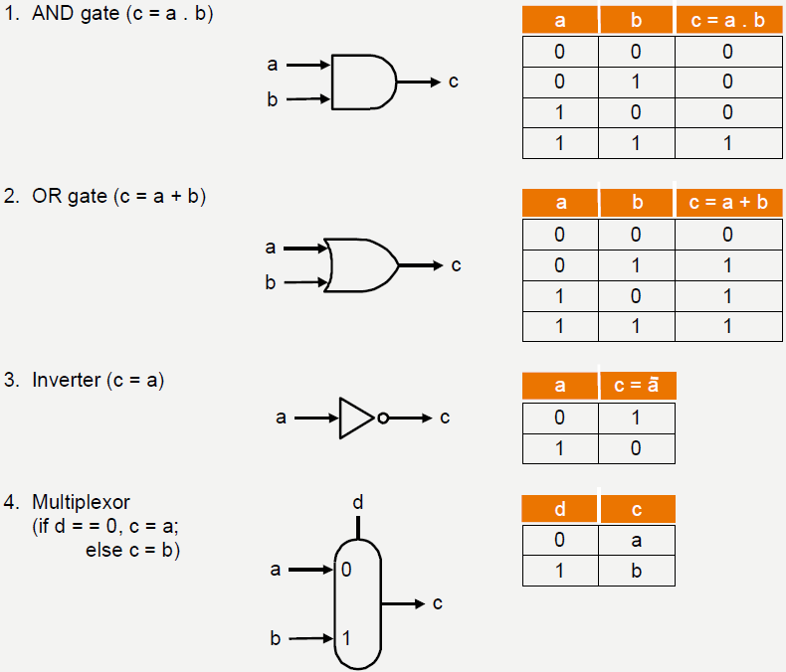
REVIEW: BASIC HARDWARE
مرور: سخت افزار پایه

Slide 6
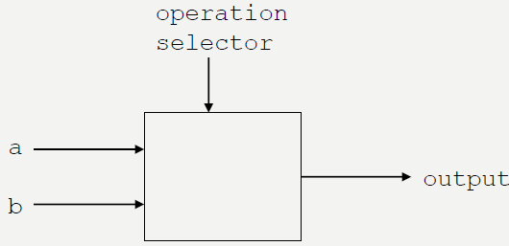
IMPLEMENTATION WITH A MULTIPLEXOR
پیاده سازی با مولتی پلکسور
To warm up let's build a logic unit to support the andand orinstructions for MIPS (32-bit registers)
we'll just build a 1-bit unit and use 32 of them
Possible implementation using a multiplexor
برای گرم کردن، بیایید یک واحد منطقی بسازیم تا از دستورالعمل‌ها و دستورالعمل‌های MIPS (رجیسترهای 32 بیتی) پشتیبانی کند.
ما فقط یک واحد 1 بیتی می سازیم و از 32 عدد از آنها استفاده می کنیم
پیاده سازی ممکن با استفاده از مالتی پلکسور

Slide 7
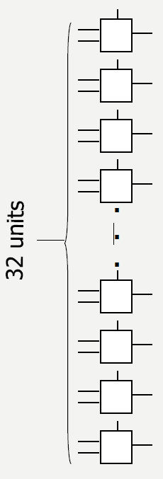
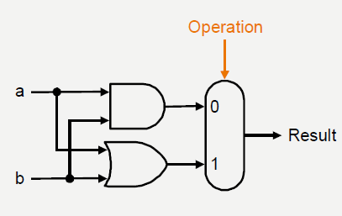
A SIMPLE MULTI-FUNCTION LOGIC UNIT
یک واحد منطقی چند منظوره ساده
Selects one of the inputs to be the output
based on a control input
Lets build our ALU using a MUX (multiplexor):
یکی از ورودی ها را به عنوان خروجی انتخاب می کند
بر اساس یک ورودی کنترلی
اجازه دهید ALU خود را با استفاده از یک MUX (مولتی پلکسور) بسازیم:

Slide 8
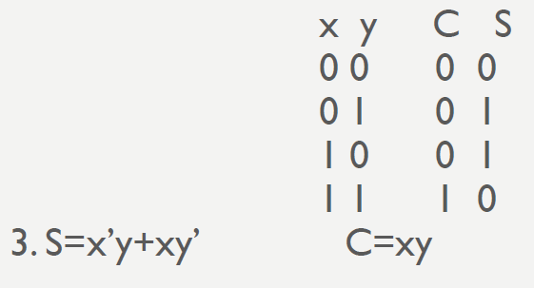
HALF ADDER
Half Adder Design:
1.needs 2 inputs 2 outputs
2. Truth Table:
طراحی نیم جمع کننده:
1.نیاز به 2 ورودی 2 خروجی دارد
2. جدول حقیقت:

Slide 9
HALF ADDER CIRCUIT

Slide 10
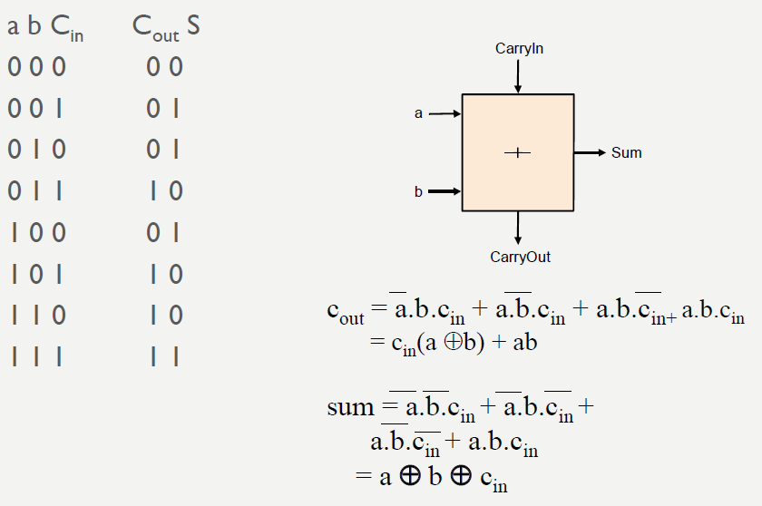
FULL ADDER

Slide 11
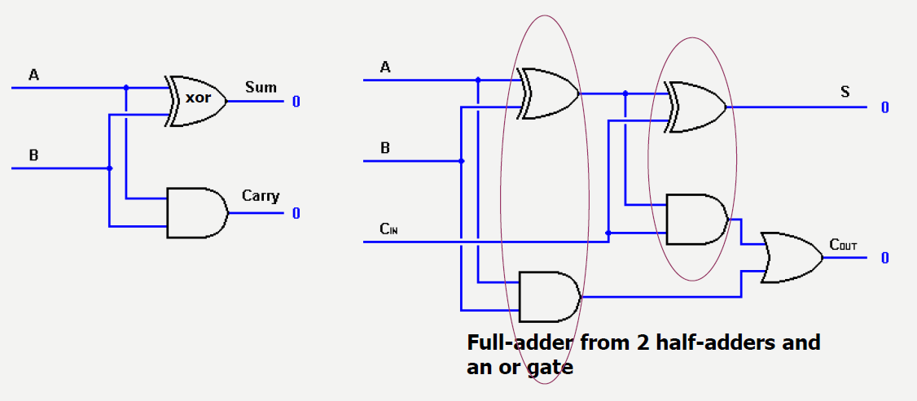
1-BIT ADDER LOGIC

Slide 12
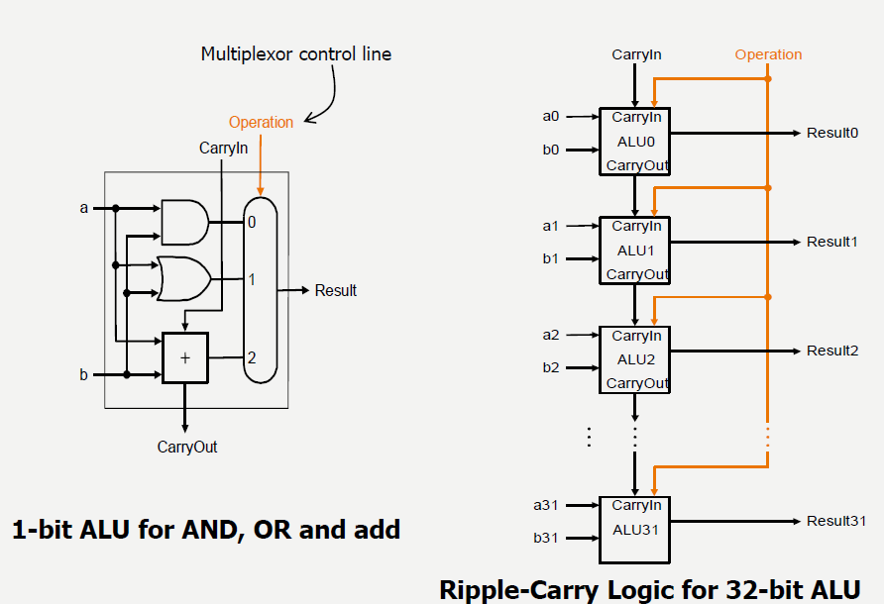
BUILDING A 32-BIT ALU

Slide 13
معایب Ripple carry
جمع کننده ای که ما الان ساختیم را می نامیم Ripple Carry Adder
بیت حامل ممکن است از LSB به MSB ارتقا پیدا کند
بدترین حالت تاخیر برای یک جمع کننده N Bit RC تاخیر 2 N Gate
نکته: جمع کننده های Ripple Carry آهسته هستند. جمع کننده های سریعتر ممکن
است سرعت بدهند به حرکت Carry از یک سر به سر دیگر

Slide 14
CARRY LOOKAHEAD
one extreme: ripple-carry–carry ripples through 32 ALUs, slow!
other extreme: sum-of-products for each CarryIn bit –super fast!
CarryIn bits:
یک حالت افراطی: موج دار شدن-حمل کردن امواج از طریق 32 ALU، آهسته!
افراطی دیگر: مجموع محصولات برای هر بیت CarryIn - فوق العاده سریع!
بیت های CarryIn:
…
…
چقدر سریع؟ اما برای ALU 32 بیتی امکان پذیر نیست! چرا؟ پیچیدگی نمایی!!
c1= b0.c0+ a0.c0 +a0.b0
c2= b1.c1+ a1.c1 +a1.b1
= a1.a0.b0+ a1.a0.c0+ a1.b0.c0 (substituting for c1)
+ b1.a0.b0+ b1.a0.c0+ b1.b0.c0+ a1.b1
c3= b2.c2+ a2.c2 +a2.b2
= …= sum of 15 4-term products…
How fast? But not feasible for a 32-bit ALU! Why? Exponential complexity!!

Slide 15
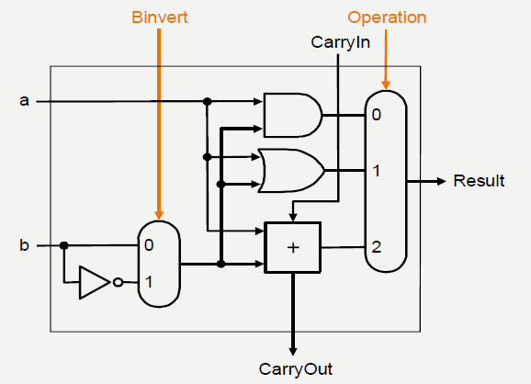
WHAT ABOUT SUBTRACTION (A –B) ?
Two's complement approach: just negate b and add.
How do we negate?
recall negation shortcut : invert each bit of b and set CarryIn to least significant bit(ALU0) to 1
رویکرد مکمل دو: فقط b را نفی کنید و اضافه کنید.
چگونه نفی کنیم؟
میانبر نفی فراخوانی: هر بیت از b را معکوس کنید و CarryIn را روی بیت کم اهمیت (ALU0) روی 1 تنظیم کنید.

Slide 16
TAILORING THE ALU TO MIPS:TEST FOR LESS-THAN
Need to support the set-on-less-thaninstruction
e.g., slt$t0, $t3, $t4
remember: sltis an R-type instructionthat produces 1 if rs< rtand 0 otherwise
idea is to use subtraction: rs< rtrs–rt< 0. Recall msbof negative number is 1
two cases after subtraction rs–rt:
if no overflowthen rs< rtmost significant bit of rs–rt= 1
if overflowthen rs< rtmost significant bit of rs–rt= 0
why?
therefore
set bit = msbof rs–rtoverflow bit
where set bit, which is output from ALU31, gives the result of slt
set bit is sent from ALU31 to ALU0 as the Lessbit at ALU0; all other Less bits are hardwired 0; so Less is the 32-bit result of slt
نیاز به پشتیبانی از دستورالعمل تنظیم کمتر از مقدار
به عنوان مثال، slt$t0، $t3، $t4
به یاد داشته باشید: دستوری از نوع R است که اگر rs< و در غیر این صورت 0 باشد، 1 را تولید می کند.
ایده این است که از تفریق استفاده کنیم: rs< rtrs–rt< 0. msbof عدد منفی 1 است.
دو حالت بعد از تفریق rs–rt:
اگر سرریز وجود نداشته باشد، rs< rtمهمترین بیت rs–rt=1
اگر سرریز شود، rs< rtمهمترین بیت rs–rt=0 است
چرا؟
از این رو
بیت تنظیم = msbof rs–rt بیت سرریز
که در آن بیت set که از ALU31 خروجی می شود، نتیجه slt را می دهد
بیت مجموعه از ALU31 به ALU0 به عنوان Lessbit در ALU0 ارسال می شود. همه بیت های دیگر کمتر سیم کشی شده اند 0. بنابراین کمتر نتیجه 32 بیتی slt است

Slide 17
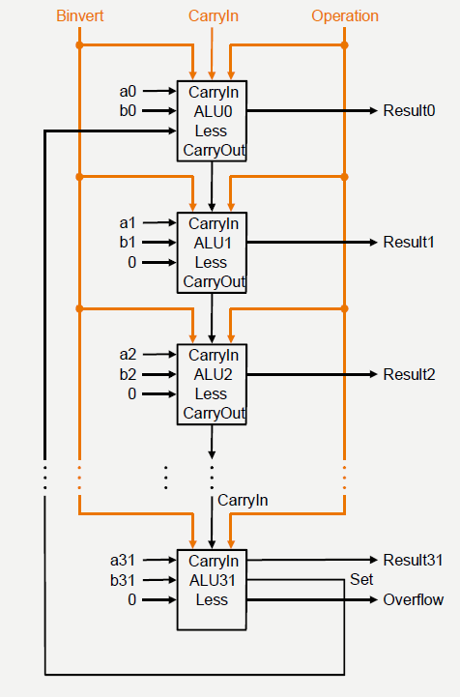
SLT SUPPORT
1- bit ALU for the 31 least significant bits
1- بیت ALU برای 31 بیت کم اهمیت

Slide 18
SUPPORT OVERFLOW DETECTION
overflow bit = carry in tomsb carry out ofmsb
logic for overflow detection therefore can be put in to ALU31
بیت سرریز = حمل در tomsb  انجام outmsb
بنابراین منطق برای تشخیص سرریز را می توان در ALU31 قرار داد

Slide 19
NEED TO SUPPORT TEST FOR EQUALITY
e.g., beq $t5, $t6, $t7
use subtraction: rs -rt = 0 rs = rt
Therefore if we add hardware to test if the result is 0, we can test for equality.
OR all the outputs and then invert it (NOR)
به عنوان مثال، beq $t5، $t6، $t7
از تفریق استفاده کنید: rs -rt = 0 rs = rt
بنابراین اگر ما سخت افزار را برای آزمایش 0 بودن نتیجه اضافه کنیم، می توانیم برابری را آزمایش کنیم.
یا تمام خروجی ها و سپس آن را معکوس کنید (NOR)

Slide 20
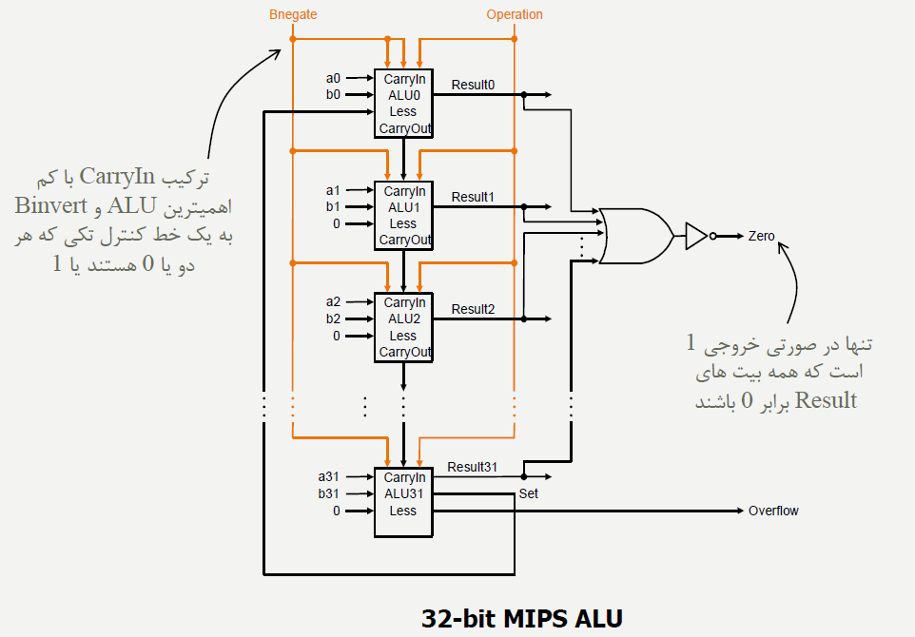
SUPPORTING TEST FOR EQUALITY

Slide 21
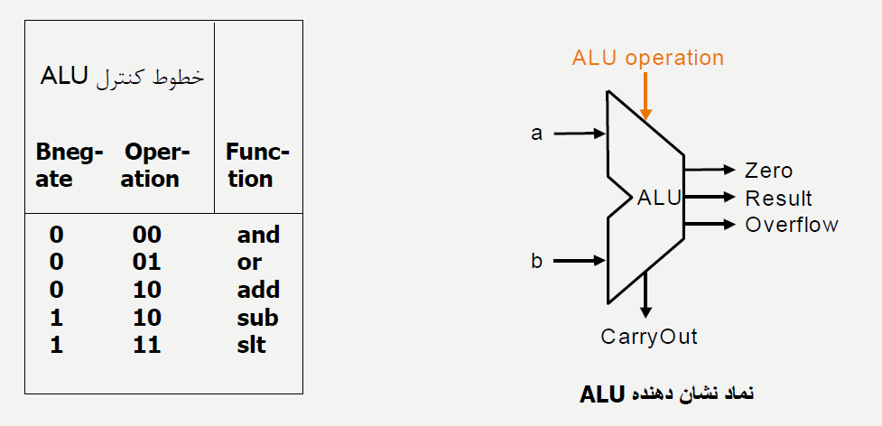

Slide 22
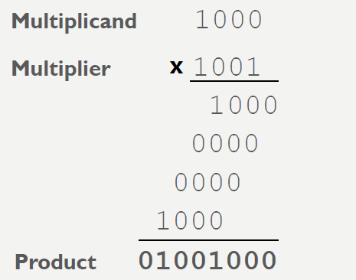
MULTIPLY
ضرب
Grade school shift-add method:
روش اضافه کردن نوبت پایه
…
…
…
m بیت x n بیت = محصول m+nbit
باینری کار را آسان می کند:
– بیت ضرب 1 => ضرب کپی (ضرب 1 x)
– بیت ضرب 0 => مکان 0 (0 x ضرب)
3 نسخه از سخت افزار و الگوریتم ضرب:
m bits x n bits = m+nbit product
Binary makes it easy:
–multiplier bit 1 => copy multiplicand (1 x multiplicand)
–multiplier bit 0 => place 0 (0 x multiplicand)
3 versions of multiply hardware & algorithm:

Slide 23
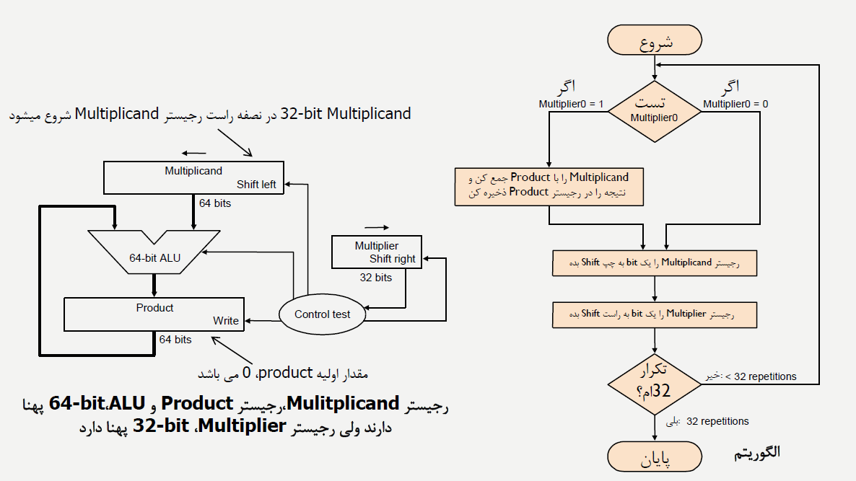
SHIFT-ADD MULTIPLIER VERSION 1

Slide 24
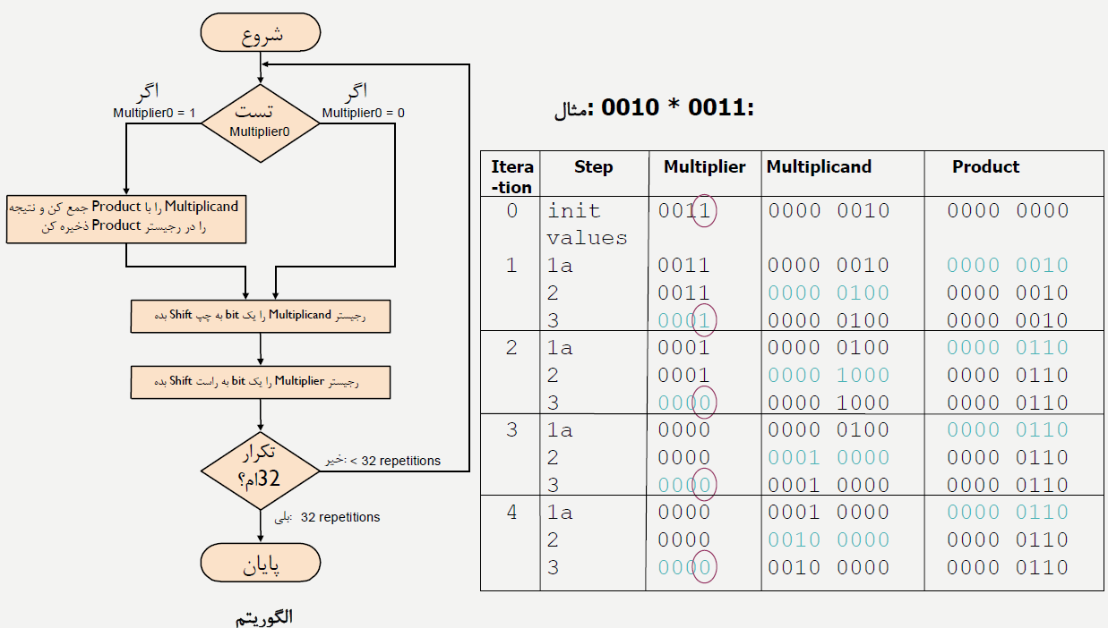
SHIFT-ADD MULTIPLIER VERSION1

Slide 25
OBSERVATIONS ON MULTIPLY VERSION 1
مشاهده ضرب نسخه 1
•1 step per clock cycle =>nearly 100 clock cycles to multiply two
32-bit numbers
•Half the bits in the multiplicand register always 0
=>64-bit adder is wasted
•0’s inserted to right as multiplicand is shifted left=>least significant bits of product never change once formed
•Intuition: instead of shifting multiplicand to left, shift product to right…
•1 گام در هر سیکل ساعت =>نزدیک به 100 چرخه ساعت برای ضرب دو
اعداد 32 بیتی
•نیمی از بیت ها در ثبات ضرب همیشه 0 است
=> جمع کننده 64 بیتی هدر می رود
•0 درج به راست به عنوان ضرب به چپ منتقل می شود => کمترین بیت های قابل توجه حاصل از تشکیل هرگز تغییر نمی کند
• شهود: به جای انتقال ضرب به چپ، حاصلضرب را به راست تغییر دهید…

Slide 26
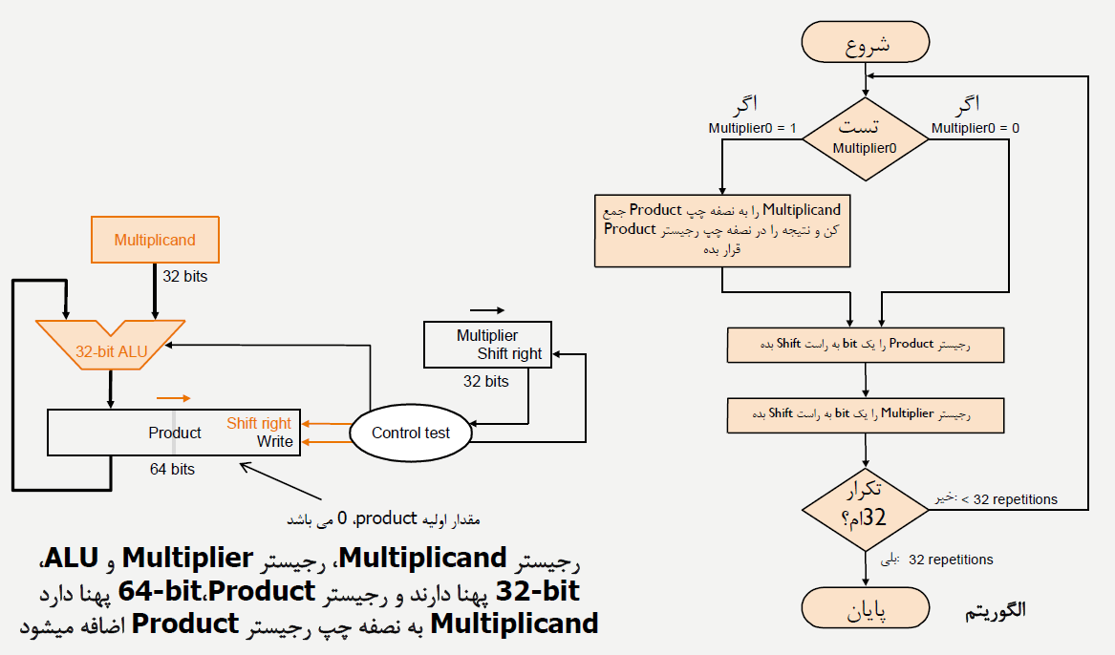
SHIFT-ADD MULTIPLIER VERSION 2

Slide 27
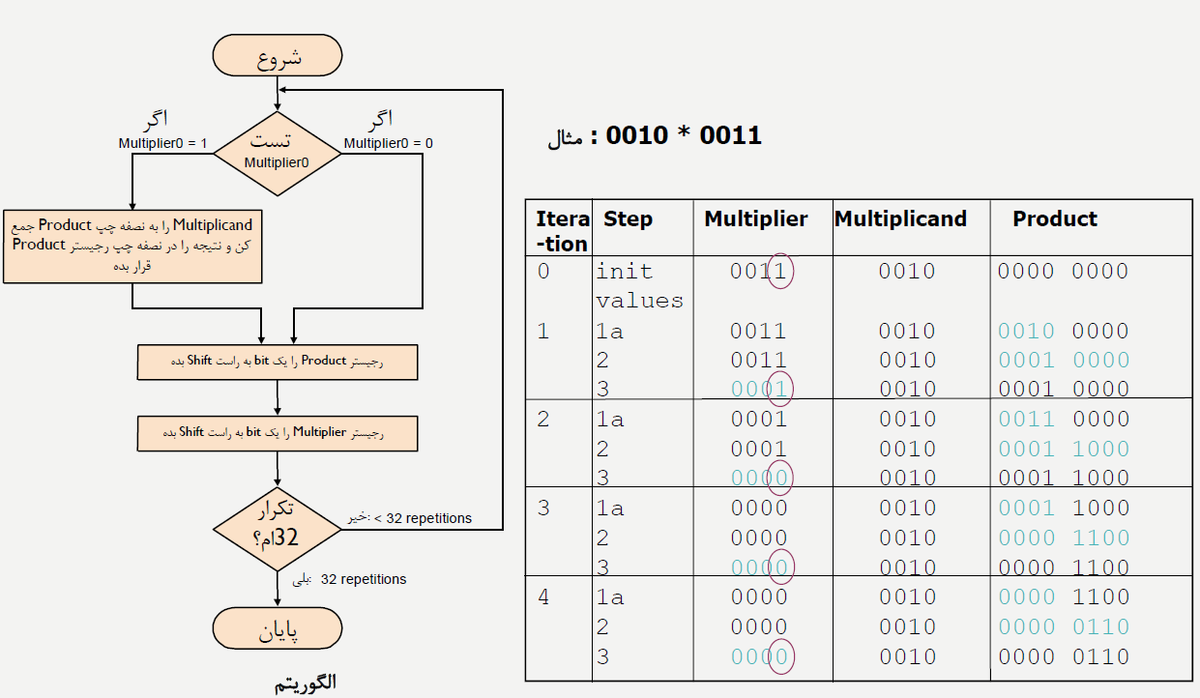
SHIFT-ADD MULTIPLIER VERSION 2

Slide 28
OBSERVATIONS ON MULTIPLY VERSION 2
•Each step the product register wastes space that exactly matches the current size of the multiplier
•Intuition: combine multiplier register and product register…
•هر مرحله ثبت محصول فضایی را تلف می کند که دقیقاً با اندازه فعلی ضریب مطابقت دارد
• شهود: ترکیب رجیستر ضریب و ثبت محصول…

Slide 29
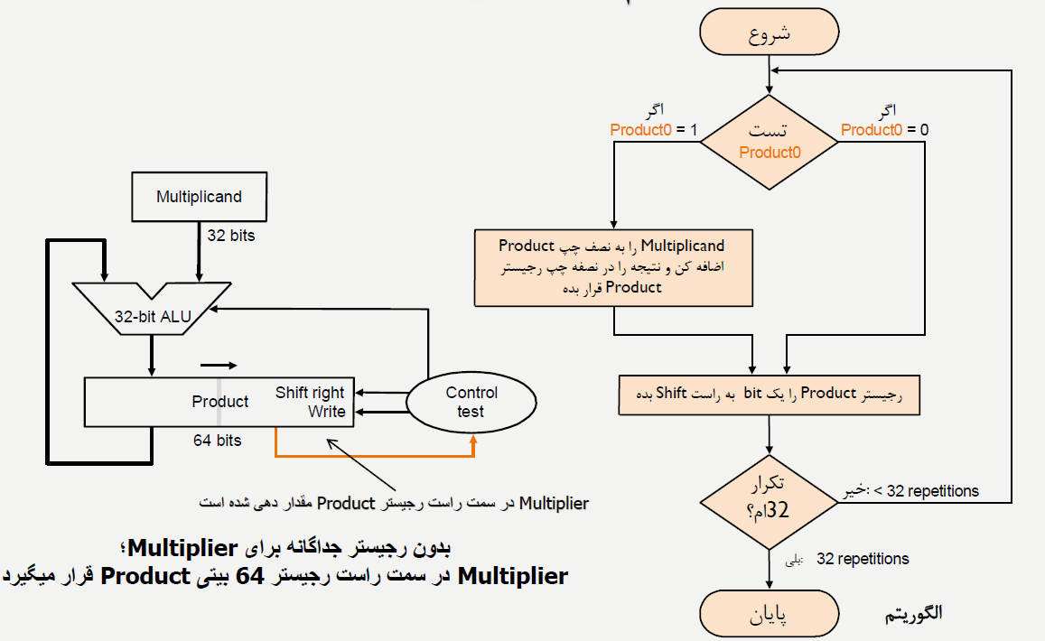
SHIFT-ADD MULTIPLIER VERSION 3

Slide 30
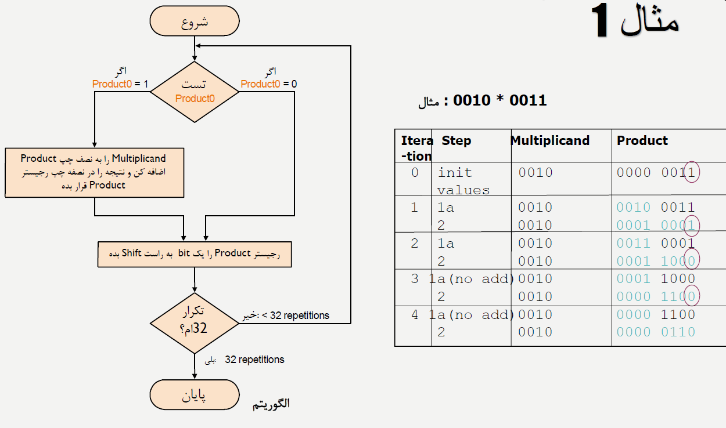
SHIFT-ADD MULTIPLIER VERSION 3

Slide 31
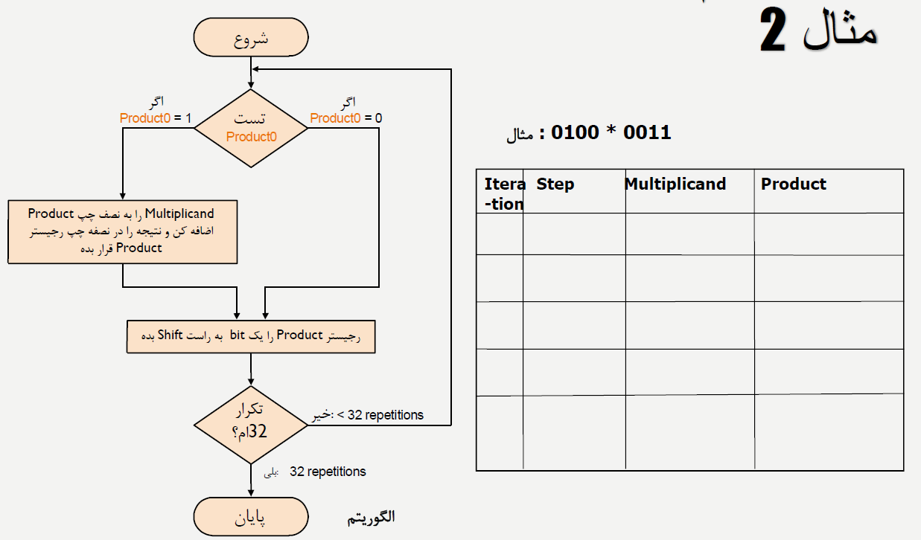
SHIFT-ADD MULTIPLIER VERSION 3

Slide 32
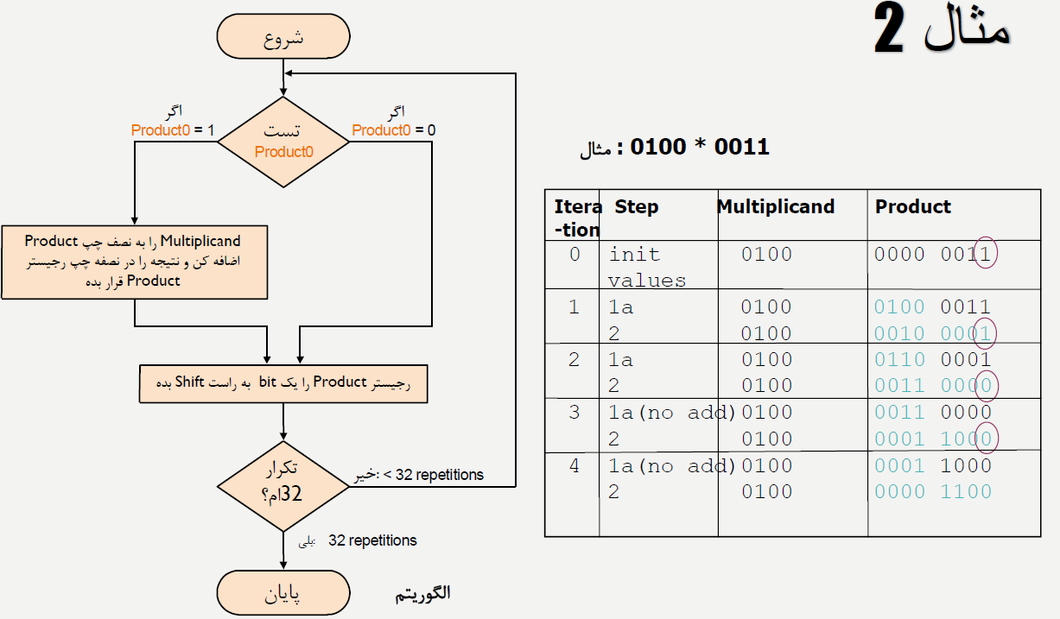
SHIFT-ADD MULTIPLIER VERSION 3

Slide 33
OBSERVATIONS ON MULTIPLY VERSION 3
•2 steps per bit because multiplier & product combined
•What about signedmultiplication?
–easiest solution is to make both positive and remember whether to negate product when done, i.e., leave out the sign bit, run for 31 steps, then negate if multiplier and multiplicand have opposite signs
•Booth’s Algorithm is an elegant way to multiply signed numbers using same hardware –it also often quicker…
• 2 مرحله در هر بیت به دلیل ترکیب ضریب و محصول
•در مورد ضرب علامتی چطور؟
-ساده ترین راه حل این است که هم مثبت کنید و هم به خاطر بسپارید که آیا پس از انجام کار، حاصل ضرب را نفی کنید، یعنی بیت علامت را کنار بگذارید، 31 مرحله اجرا کنید، سپس اگر ضرب و ضریب دارای علائم مخالف هستند نفی کنید.
• الگوریتم Booth روشی زیبا برای ضرب اعداد امضا شده با استفاده از سخت افزار یکسان است – همچنین اغلب سریعتر…

Slide 34
BOOTH’S ALGORITHM
•Multiply signed numbers
•Depending on the current and previous bits
•00: No Operation only arithmetic shift
•01: add multiplicand to the left half of product and arithmetic shift
•10: subtract multiplicand from the left half of product and arithmetic shift
•11: No Operation only arithmetic shift
• اعداد امضا شده را ضرب کنید
•بسته به بیت فعلی و قبلی
•00: بدون عملیات فقط تغییر حسابی
•01: ضرب را به نیمه چپ حاصلضرب و شیفت حسابی اضافه کنید
•10: از نیمه چپ حاصل ضرب و شیفت حسابی تفریق کنید
•11: بدون عملیات فقط تغییر حسابی

Slide 35
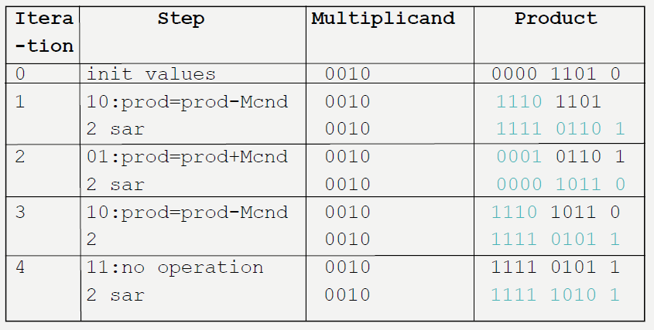

Slide 36
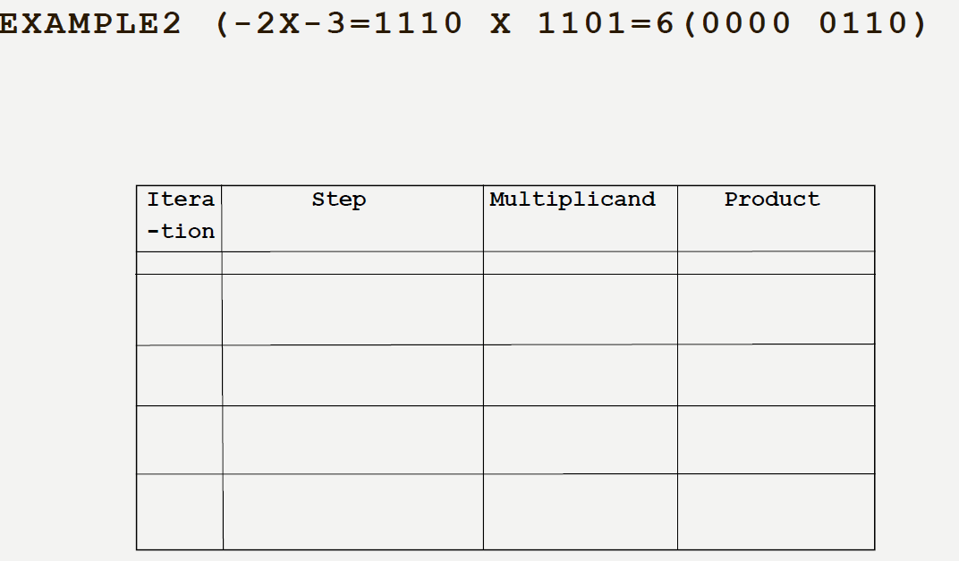

Slide 37
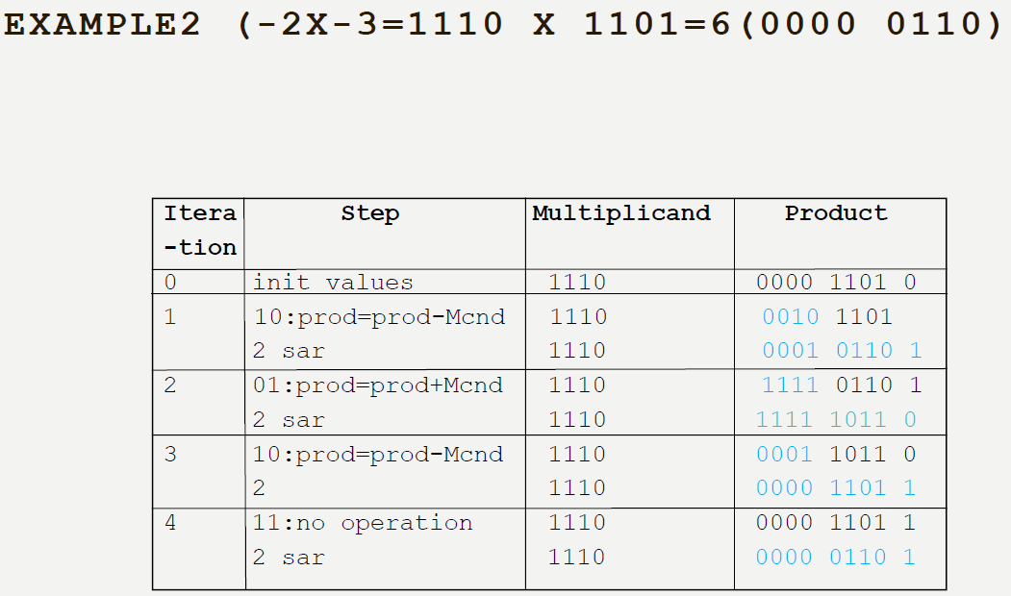

Slide 38
MIPS NOTES
نکات MIPS
•MIPS provides two 32-bit registers Hiand Loto hold a 64-bit product
•mult, multu(unsigned) put the product of two 32-bit register operands into HiandLo
•Mflo (Move from low), mfhimoves content of Hior Loto a general-purpose register
•MIPS دو رجیستر 32 بیتی را فراهم می کند که Hiand Loto یک محصول 64 بیتی را نگه می دارد
•mult، multu(بدون علامت) حاصل ضرب دو عملوند رجیستر 32 بیتی را در HiandLo قرار می دهد.
•Mflo (حرکت از پایین)، mfhimove محتوای Hior Loto یک ثبت همه منظوره

Slide 39
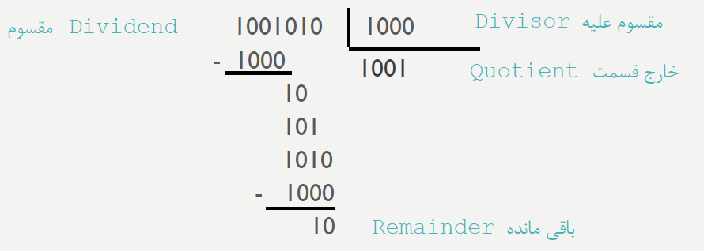
DIVIDE
تقسیم
•Junior school method: see how big a multiple of the divisor can be subtracted, creating quotient digit at each step
•Binary makes it easy =>first, try 1 * divisor; if too big, 0 * divisor
•Dividend = (Quotient * Divisor) + Remainder
•روش مدرسه اول: ببینید چقدر مضربی از مقسوم علیه می توان کم کرد و در هر مرحله یک رقم ضریب ایجاد کرد.
•دودویی کار را آسان می کند =>اول، 1 * مقسوم علیه را امتحان کنید. اگر خیلی بزرگ است، 0 * مقسوم علیه
•سود = (ضریب * مقسوم علیه) + باقیمانده

Slide 40
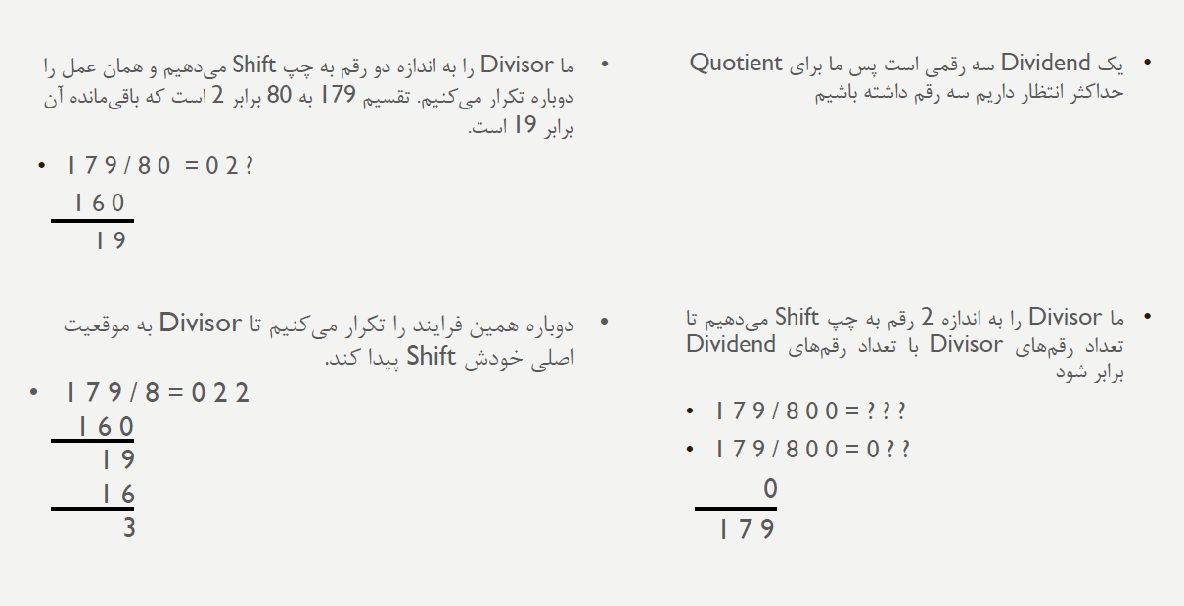
DIVIDE: 179/8

Slide 41
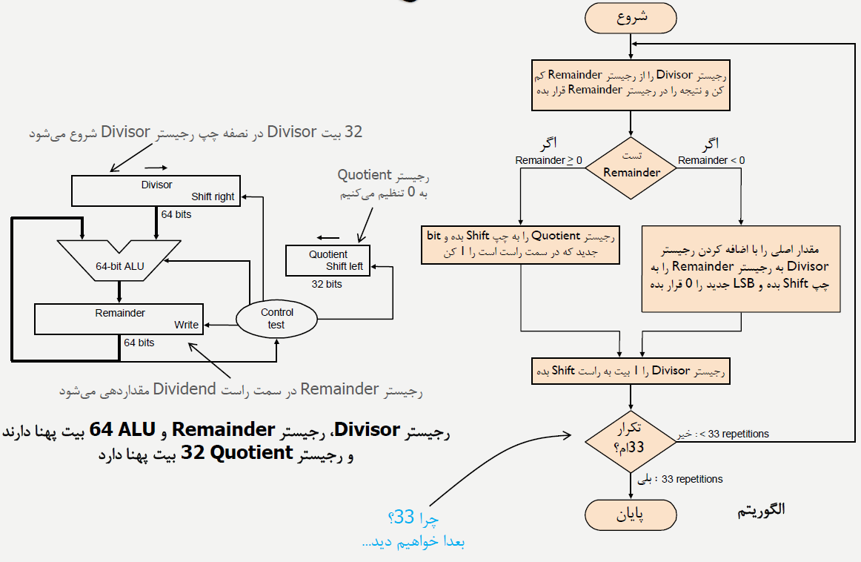
DIVIDE VERSION 1

Slide 42
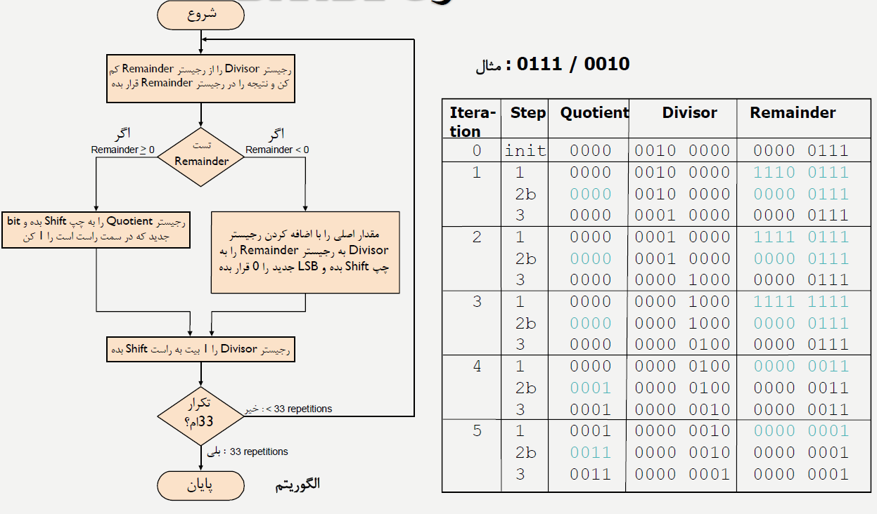
DIVIDE VERSION 1

Slide 43
MIPS NOTES
نکات MIPS
•div (signed), divu(unsigned), with two 32-bit register operands, divide the contents of the operands and put remainder in Hiregister and quotient in Lo; overflow is ignored in both
•div (امضا)، divu (بدون علامت)، با دو عملوند رجیستر 32 بیتی، محتویات عملوندها را تقسیم کرده و باقیمانده را در Hiregister و quotient را در Lo قرار دهید. سرریز در هر دو نادیده گرفته شده است

Slide 44
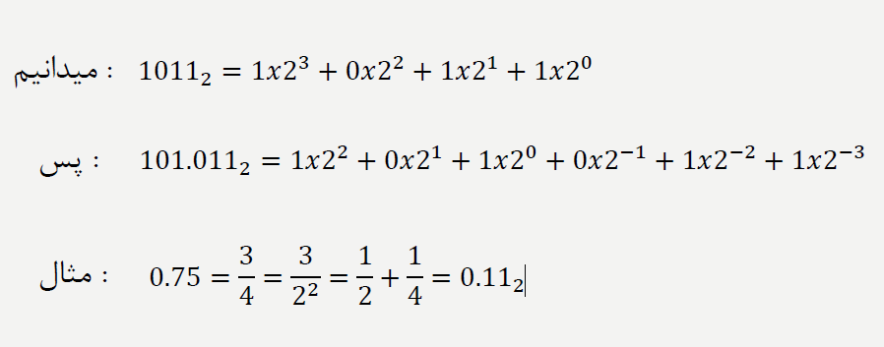
BINARY FRACTIONS
کسرهای باینری

Slide 45
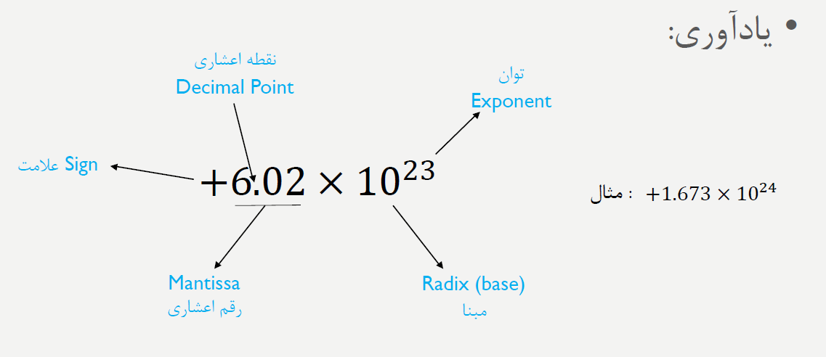
SCIENTIFIC NOTATION
نمادهای علمی

Slide 46
FLOATING POINT
اعشار
We need a way to represent
–numbers with fractions, e.g., 3.1416
–very small numbers (in absolute value), e.g., .00000000023
–very large numbers (in absolute value) , e.g., –3.15576 * 1046
•Representation:
–scientific: sign, exponent, significand form:
•(–1)sign*significand *2exponent . E.g., –101.001101 * 2111001
–more bits for significandgives more accuracy
–more bits for exponentincreases range
–number is normalized, except fornumber 0 which is normalized to significand 0
•E.g., –101.001101 * 2111001= –1.01001101 * 2111011 (normalized)
ما به راهی برای نشان دادن داریم نیاز داریم
-اعداد با کسر، به عنوان مثال، 3.1416
- اعداد بسیار کوچک (در مقدار مطلق)، به عنوان مثال، 0.00000000023
- اعداد بسیار بزرگ (در قدر مطلق)، به عنوان مثال، -3.15576 * 1046
•ارایه:
-علمی: علامت، توان، شکل معنادار:
•(–1)نشانه*معنی و *2نما . به عنوان مثال، -101.001101 * 2111001
-بیت های بیشتر برای معنی و دقت بیشتری می دهد
-بیت های بیشتر برای نمایی افزایش دامنه
-عدد نرمال شده است، به جز برای عدد 0 که به معنی 0 نرمال شده است
•به عنوان مثال
...

Slide 47
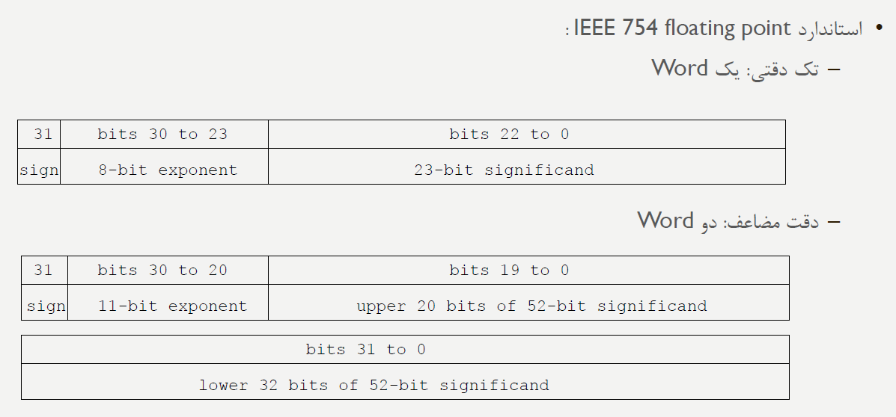
IEEE 754 FLOATING-POINT STANDARD

Slide 48
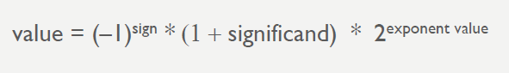
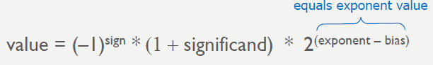
FLOATING POINT
اعشار
•Sign bit is 0 for positive numbers, 1 for negative numbers
•Number is assumed normalized and leading 1 bit of significand left of binary point (for non-zero numbers) is assumed and not shown
–e.g., significand 1.1001… is represented as 1001…,
–exception isnumber 0 which is represented as all 0s
–for other numbers:
• بیت علامت برای اعداد مثبت 0، برای اعداد منفی 1 است
•عدد نرمال فرض می شود و 1 بیت اول معنی و سمت چپ نقطه باینری (برای اعداد غیرصفر) فرض می شود و نشان داده نمی شود
- به عنوان مثال، معنی 1.1001 ... به عنوان 1001 نشان داده می شود ...،
– استثنا عدد 0 است که به صورت تمام 0 ها نمایش داده می شود
برای شماره های دیگر:
....
...
•نما جهت آسان‌تر کردن مرتب‌سازی مغرضانه است
-همه 0ها کوچکترین توان است، همه 1ها بزرگترین هستند
-بایاس 127 برای دقت تکی و 1023 برای دقت دوگانه
-بنابراین، برای اعداد غیر صفر:
...
...
•Exponent is biasedto make sorting easier
–all 0s is smallest exponent, all 1s is largest
–bias of 127 for single precision and 1023 for double precision
–therefore, for non-0 numbers:

Slide 49
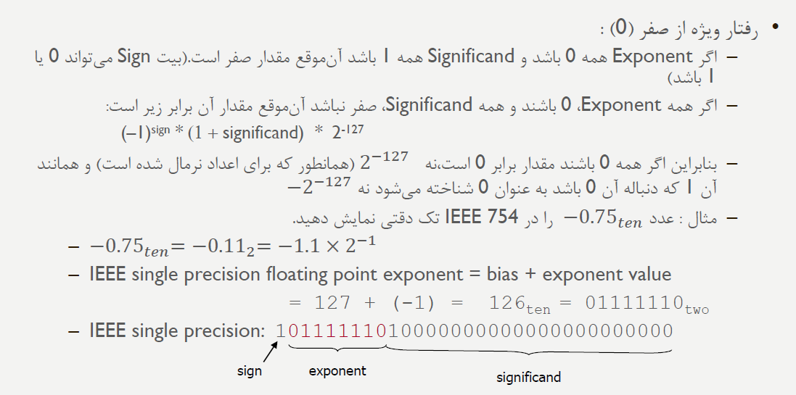
IEEE 754 FLOATING-POINT STANDARD

Slide 50
MORE EXAMPLE
•Represent 5.25in IEEE754

Slide 51
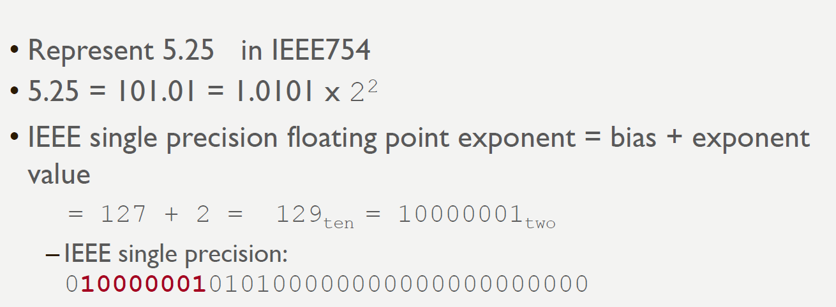
MORE EXAMPLE

Slide 52
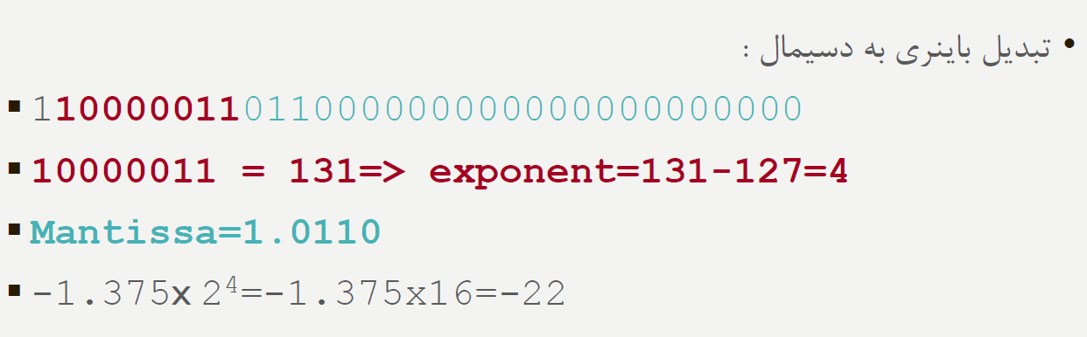
MORE EXAMPLE

Slide 53
MORE EXAMPLE
مثال بیشتر

Slide 54
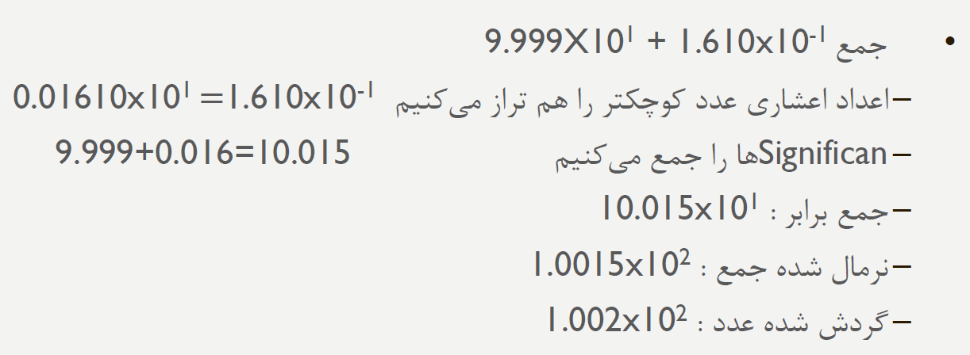
FLOATING POINT ADDITION
جمع اعداد اعشار

Slide 55
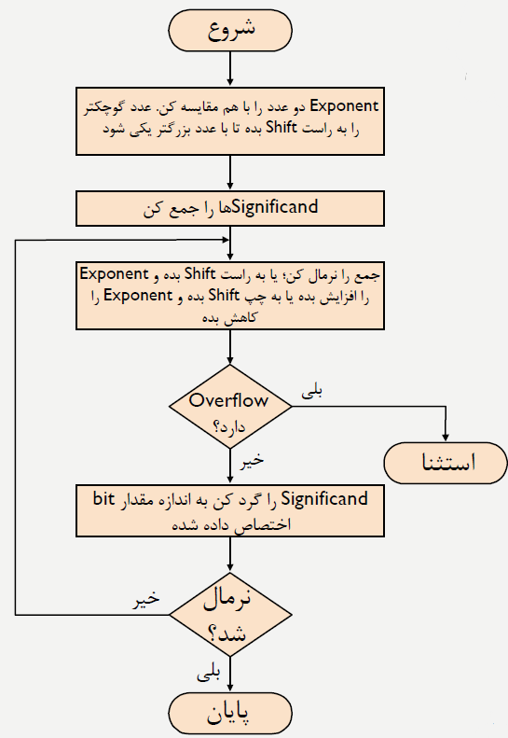
FLOATING POINT ADDITION
جمع اعداد اعشار

Slide 56
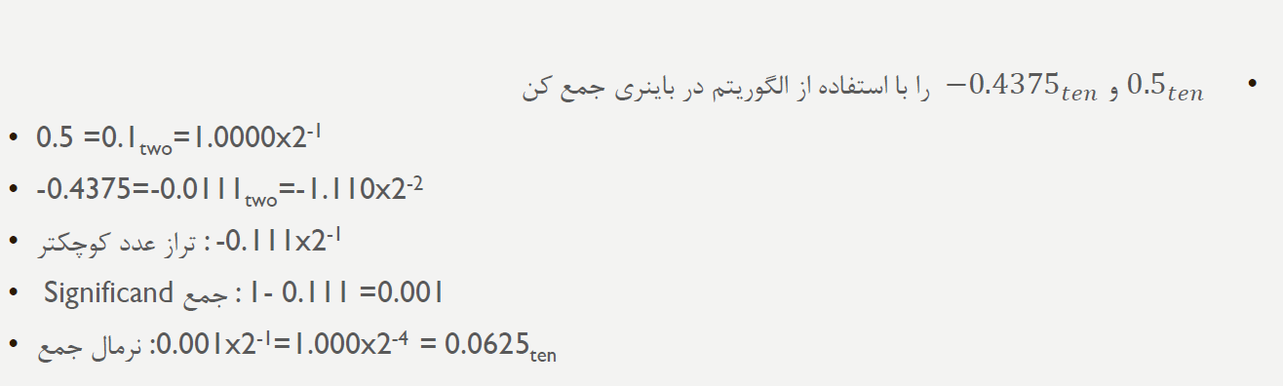
EXAMPLE
مثال

Slide 57
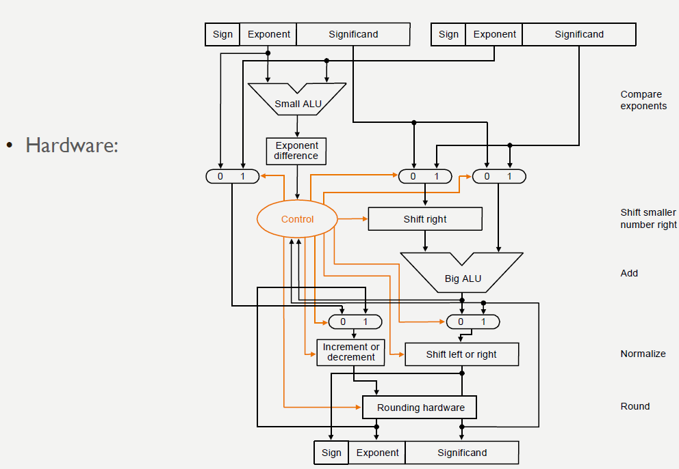
FLOATING POINT ADDITION
جمع اعداد اعشار

Slide 58
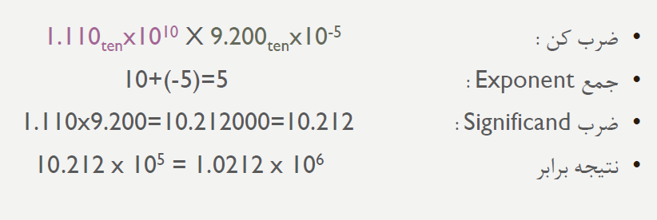
FLOATING POINT
ضرب اعشار

Slide 59
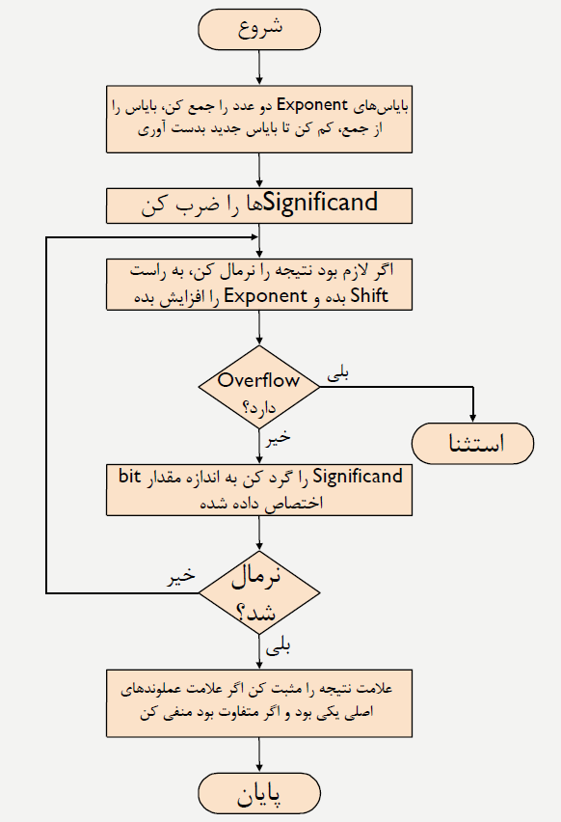
FLOATING POINT
ضرب

Slide 60
FLOATING POINT
اعشار
•MIPS has a floating point coprocessorwith thirty-two 32-bit registers $f0 -$f31. Two of these are required to hold doubles. Floating point instructions must use only even-numbered registers (including those operating on single floats).
•Floating pointarithmetic: add.s(single addition), add.d(double addition), sub.s, sub.d, mul.s, mul.d, div.s, div.d
–Add.s $f2,$f4,$f6
–Mul.s $f2,$f4,$f6
•MIPS دارای یک پردازنده مشترک ممیز شناور با سی و دو رجیستر 32 بیتی $f0 -$f31 است. دو مورد از اینها برای برگزاری دوبل لازم است. دستورالعمل های ممیز شناور باید فقط از رجیسترهای دارای شماره زوج (شامل آنهایی که روی شناورهای تکی کار می کنند) استفاده کنند.
•نقطه حسابی شناور: add.s(تک جمع)، add.d(دوبل جمع)، sub.s، sub.d، mul.s، mul.d، div.s، div.d
-افزودن $f2,$f4,$f6
-Mul.s $f2,$f4,$f6

Slide 61

توضیحاتی پیرامون عکس اسلاید اول:
در تصویر اسلاید اول ماشین انیگما ساخته شده توسط نیروهای متحدین میاشد. متحدین از این ماشین برای رمزنگاری پیام های مخابراتی استفاده میکردند.
در جنگ جهانی دوم انگلستان برای مقابله با و شنود سیستم رمزنگاری و مخابراتی متحدین اقدام به ساخت اولین کامپیوتر کرد
اولین کامپیوتر به لطف آلن تیورینگ
(تصویر روبه رو) طراحی و ساخته شد.
در اسلاید بعد تصویر اولین کامپیوتر قابل مشاهده است

Slide 62
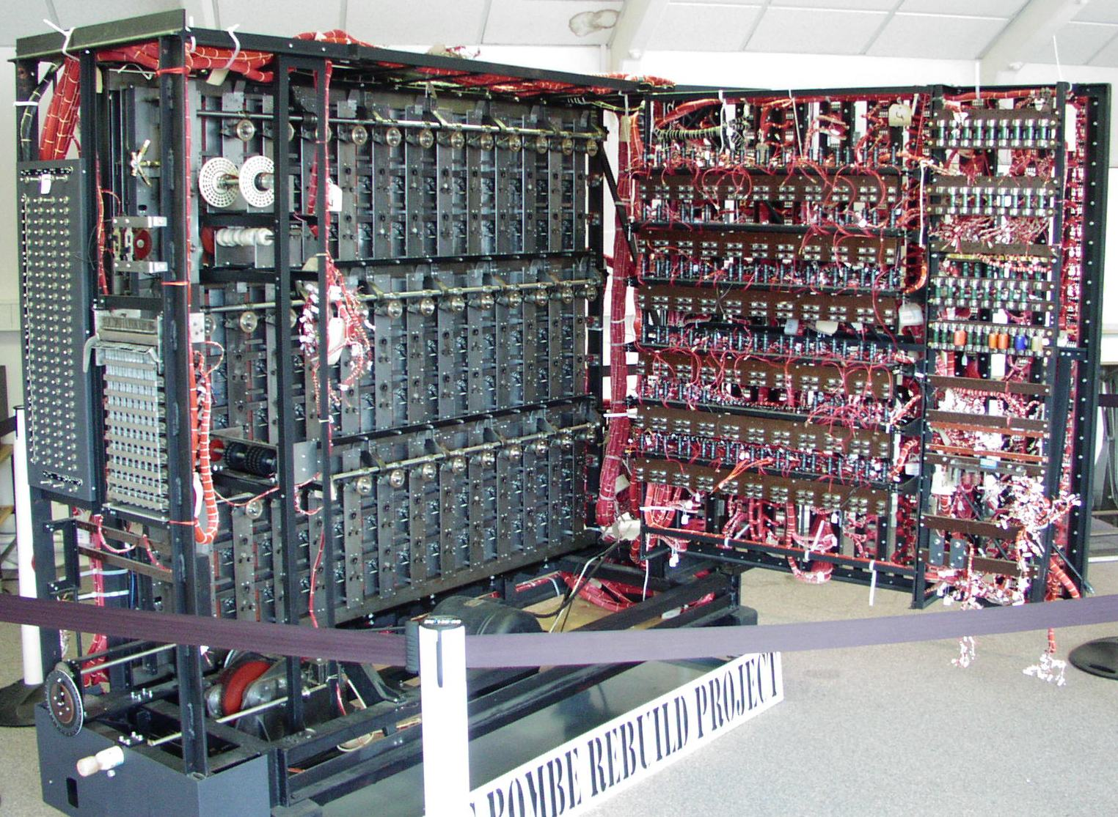

Slide 63
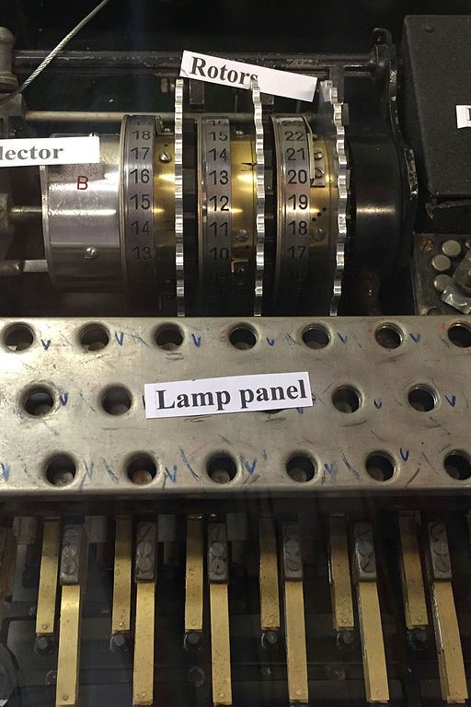
نحوه عملکرد انیگما:
با ترکیب ۳ روتور از یک مجموعه ۵ تایی، که هر کدام از روتورها ۲۶ وضعیت ممکن دارند، و یک صفحه پلاگین که ۱۰ جفت حرف آن متصل شده‌اند، ماشین انیگمای ارتش می‌توانست ۱۵۵٬۹۶۲٬۵۵۵٬۲۱۷٬۸۲۶٬۳۶۰٬۰۰۰ تنظیمات مختلف داشته باشد (تقریباً ۱۵۹ کوینتیلیون یا ۶۷ بیت)
در ابتدا فرض نیروهای متفقین بر این بود که امکان شکستن رمزنگاری انیگما به صورت دستی وجود دارد
پس از تلاش های ناموفق فراوان تصمیم به ساخت یک ماشین برای شکست دادن ماشین دیگری گرفته شد
تعداد احتمالات برای رمزنگاری پیام های مخابراتی با تکنولوژی امروز چقدر است؟
الگورتیم های رمز نگاری چه فرقی کرده اند؟
درباره الگوریتم رمزنگاری SHA-256 و نحوه ارتباط الگوریتم با سخت افزار کامپیوتر های امروزی تحقیق کنید.

Slide 64
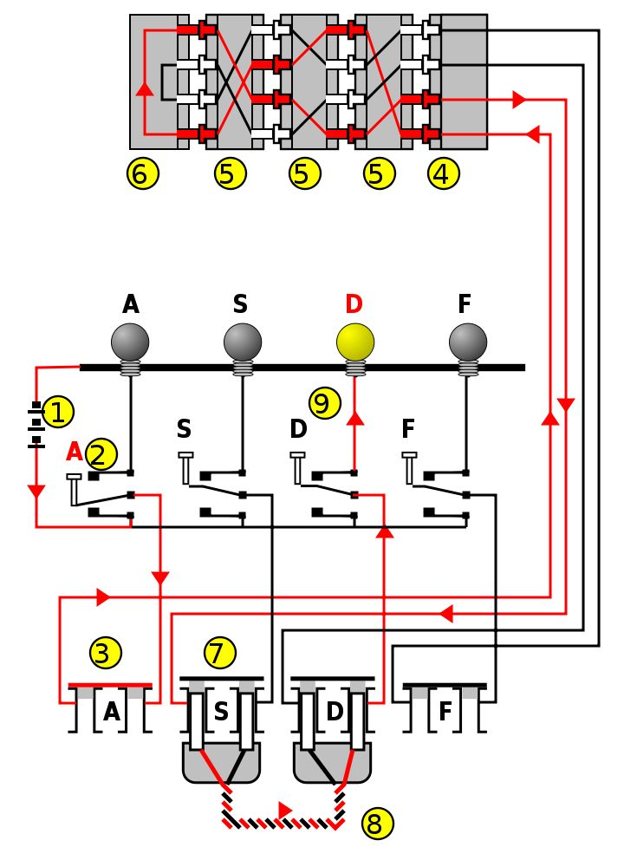
نحوه عملکرد ماشین انیگما

Slide 65


سخن نهایی:
آلن تیورینگ در نهایت با خوردن سیب مسموم به زندگی خود پایان داد.
ایده اولیه لوگوی شرکت فناوری کامپیوتری اپل
نیز بر اساس نحوه ی خودکشی آقای آلن تیورینگ بوده است.

